Slide 1
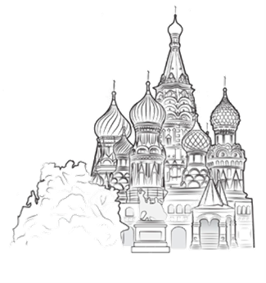
«Красная площадь – символ единства России»
ДЕПАРТАМЕНТ ОБРАЗОВАНИЯ ГОРОДА МОСКВЫ
ГОСУДАРСТВЕННОЕ БЮДЖЕТНОЕ ОБЩЕОБРАЗОВАТЕЛЬНОЕ УЧРЕЖДЕНИЕ «ШКОЛА 1741»
Экскурсия- квест по историческому центру Москвы
Над проектом работали : ученики 7, 9, 10 классов
Руководители:
учитель информатики Данилова Людмила Сергеевна учитель ИЗО Плыгунова Галина Константиновна
учитель географии Черепанова Наталья Петровна

Slide 2
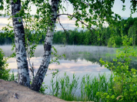
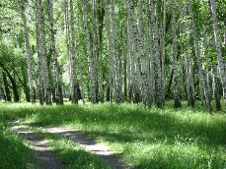
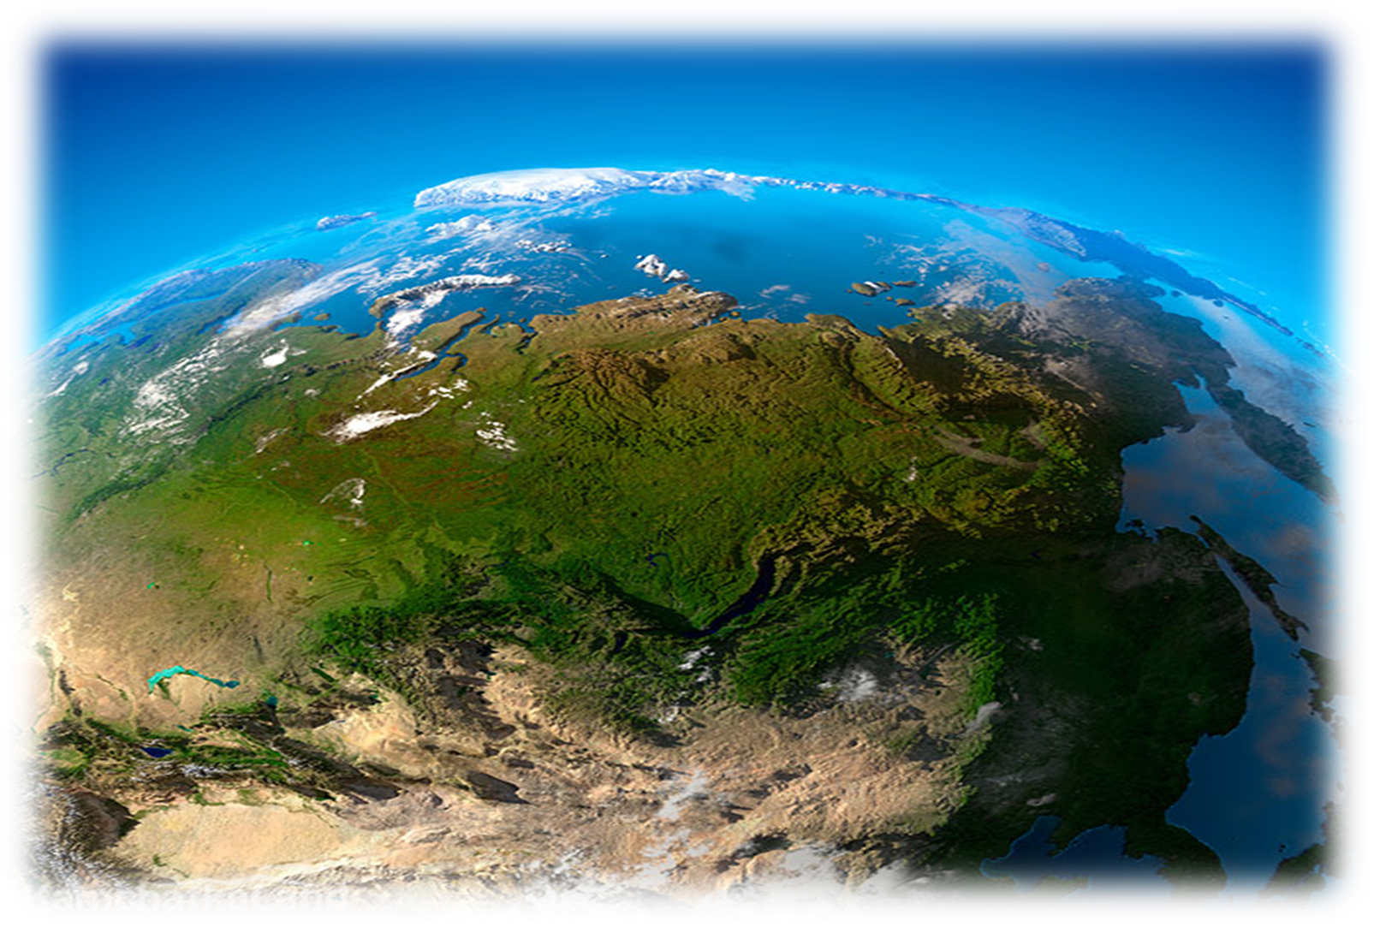
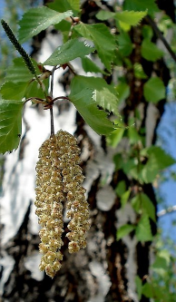
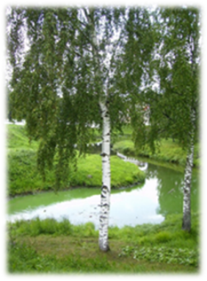
Русь великую, Русь святую,
В окруженье седых берез,
Я не первый в стихах рисую,
Как икону пишу, всерьёз.
Я молюсь за неё, родную,
Среди ночи молюсь и дня,
Я не первый её рисую,
И последним пишу не я.
(С. Кадашников)

Slide 3
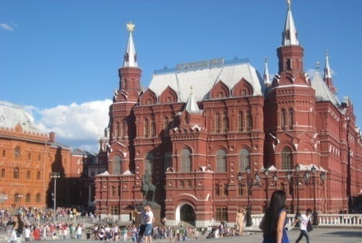
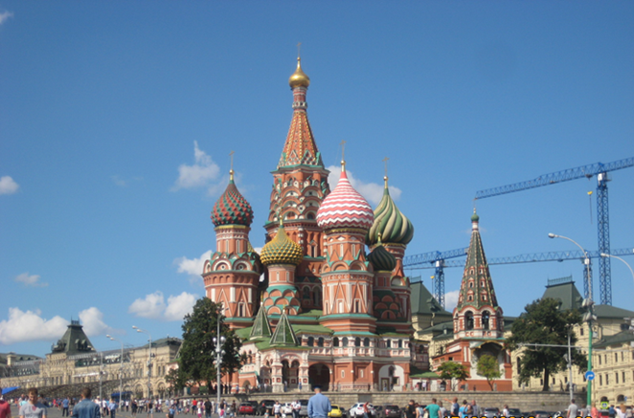
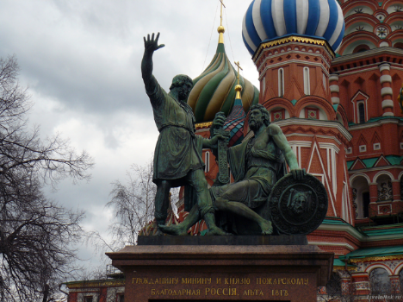
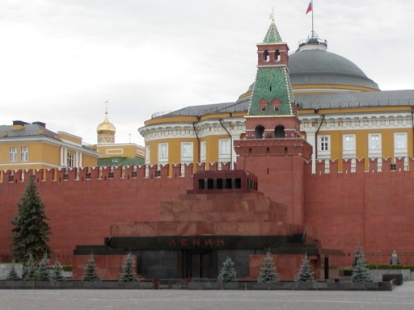
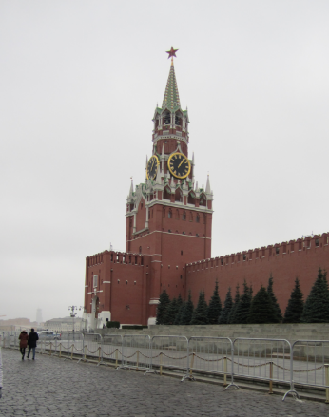
Москва столица России
Русское слово столица восходит к слову стол, вокруг которого князь собирал своих ближайших помощников.
Notes:
Вставьте картинку, иллюстрирующую время года в вашей стране.

Slide 4
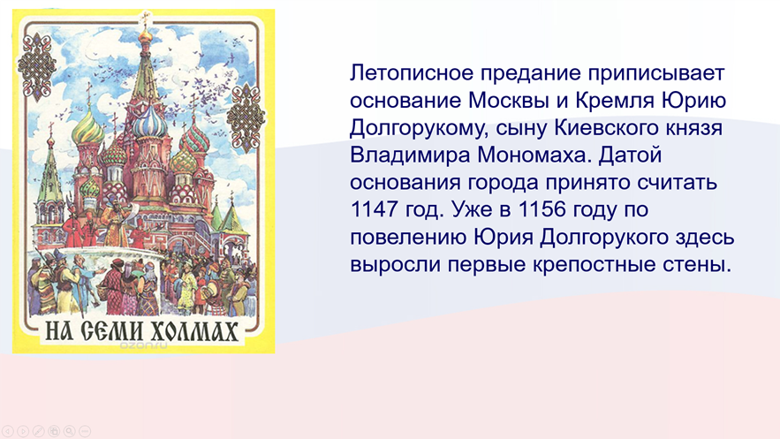
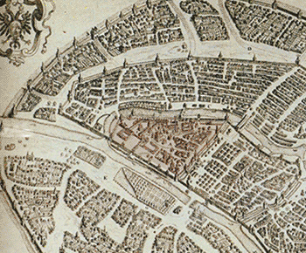
Географическое положение
Уже много веков бьется сердце Москвы, святая святых государства Российского - Московский Кремль. Отсюда, с Кремля, находящегося на Боровицком холме, начиналась история священного города России. Слово "Кремль" пришло из глубины веков. Оно связано с понятием рубленой деревянной крепости. Место, на котором стоит Московский Кремль было очень удобным: высокий холм находился над местом слияния двух рек, имел конфигурацию, удобную для повседневной жизни и обороны.
Москва вначале росла под защитой крепостных стен, постепенно расширяя свои границы.
Notes:
Вставьте карту своей страны.

Slide 5
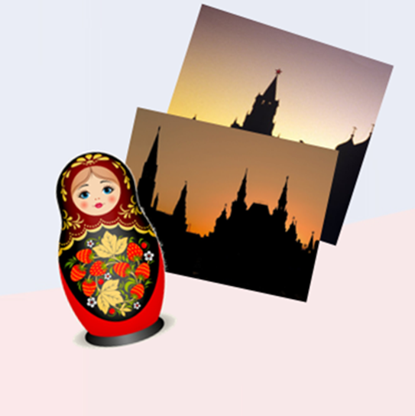

Несмотря на богатство достопримечательностями и быстрое развитие экскурсионного туризма в Москве, ещё недостаточно хорошо молодые москвичи знакомы с историей и культурой своей малой Родины.

Slide 6
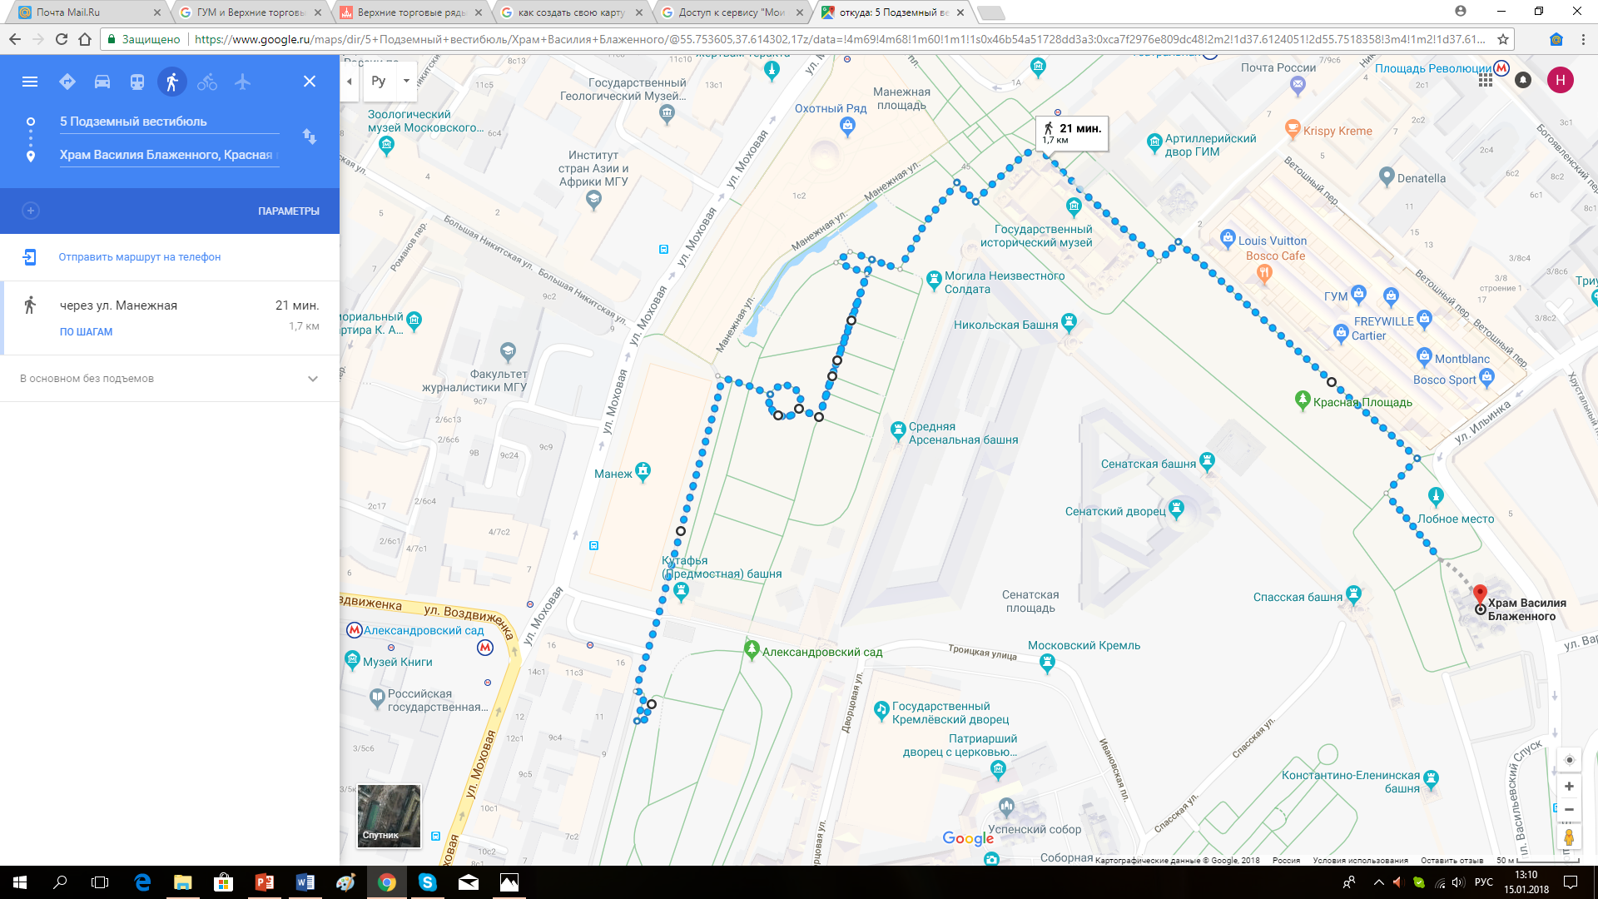
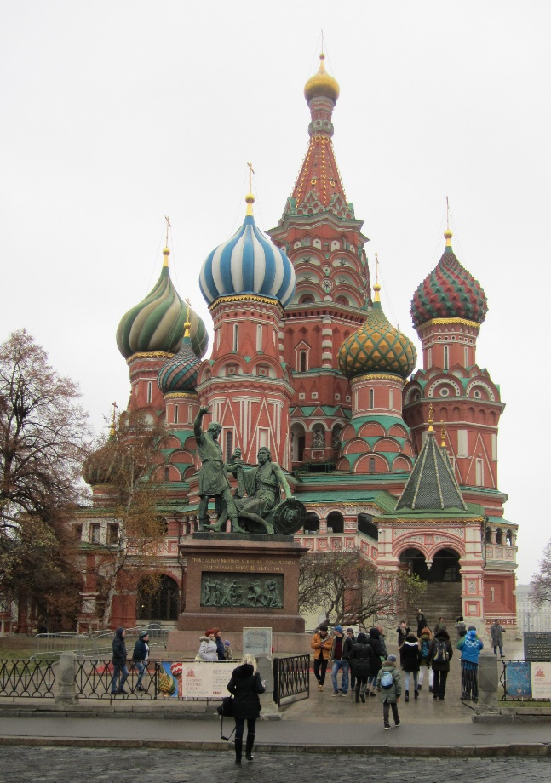

Маршрут экскурсии
Далее

Slide 7
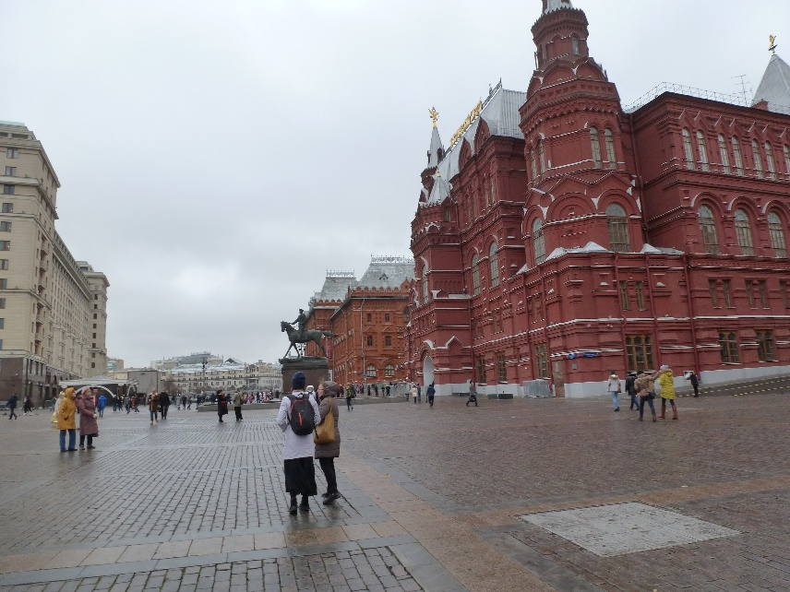
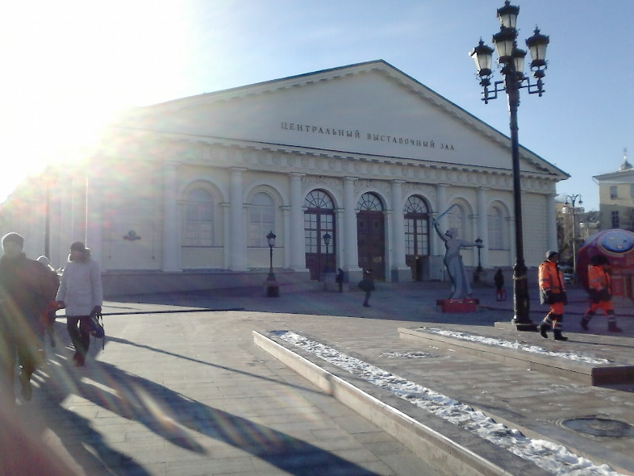
Начало экскурсии. Манежная площадь
Первые упоминания о Манежной площади датируются концом 15 столетия. Строительство в 1817 году здания Манежа, стало точкой развития площади. Здание Манежа стало символом победы русских войск над наполеоновской армией.

Slide 8
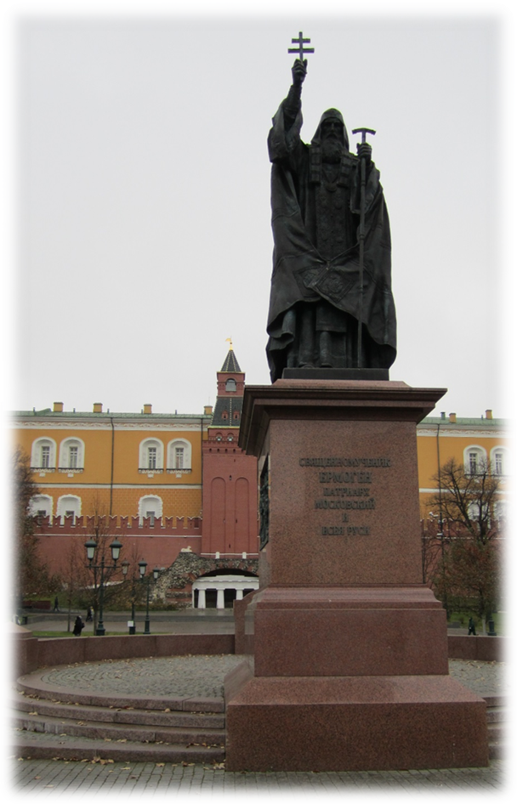
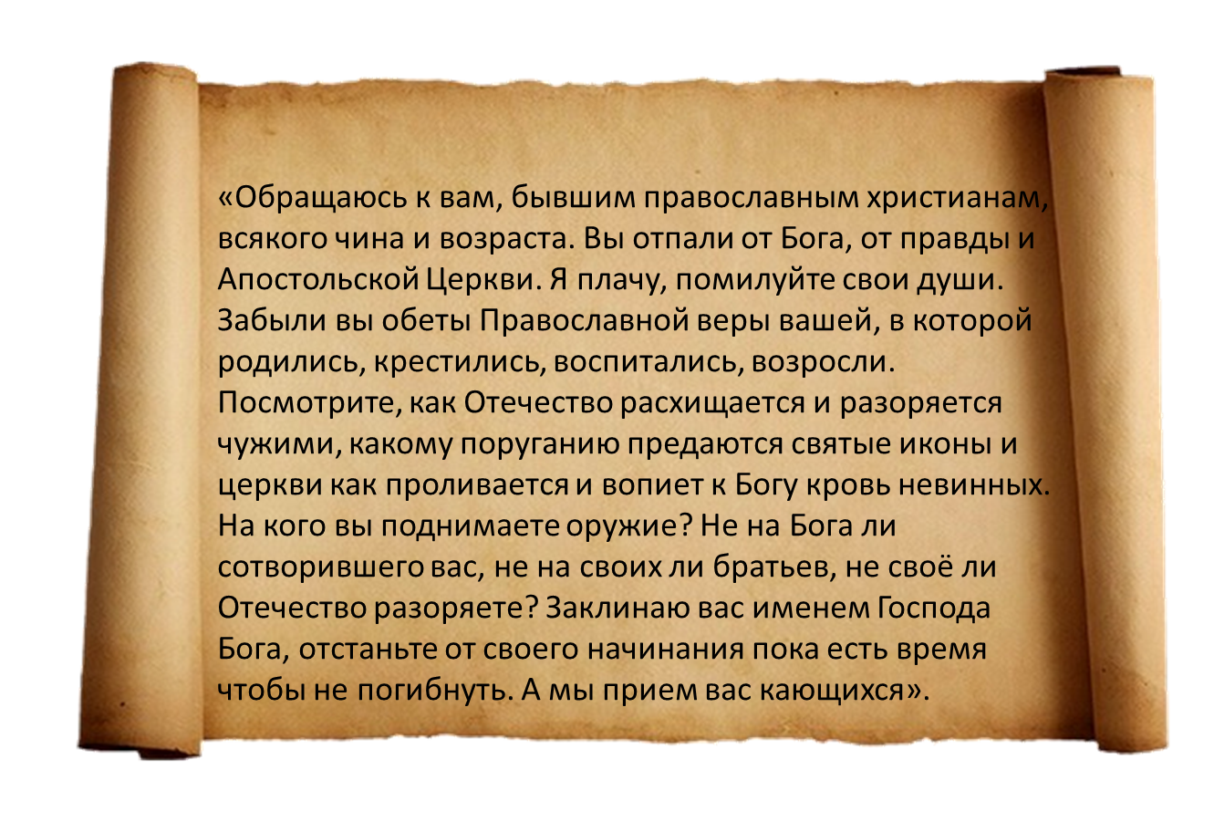
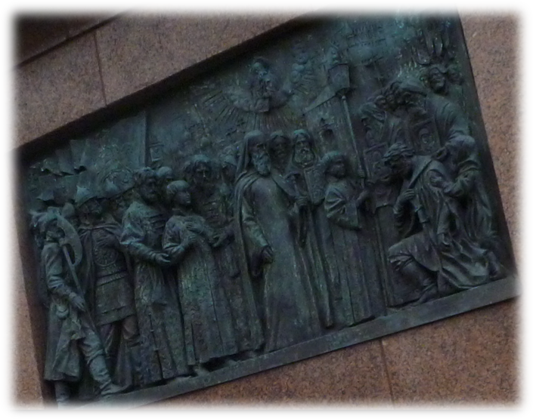

Памятник патриарху Гермогену
Патриарх писал к мятежникам:
Это не просто церковный деятель того времени, но и духовный лидер россиян.

Slide 9
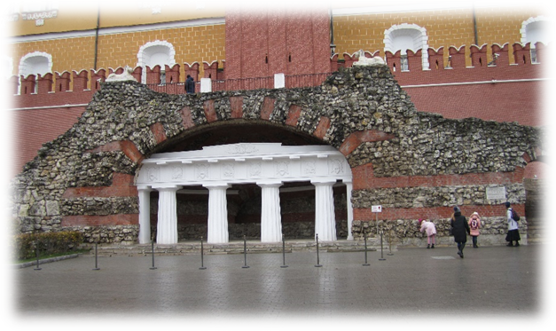
Грот «Руины»
Грот «Руины» - сооружение в Александровском саду у стен Московского Кремля. Грот был построен по проекту архитектора Осипа Бове в 1820—1823 годах. Грот врезан в искусственный холм у подножия Средней Арсенальной башни. Задуманный как мемориал разрушенному в 1812 году городу грот символизирует возрождение Москвы из пепла. При его постройке были использованы обломки разрушенных французской армией московских зданий.

Slide 10
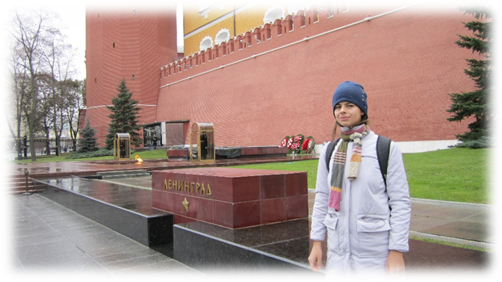
Могила Неизвестного Солдата
Могила Неизвестного солдата у Кремлёвской стены – это архитектурный мемориальный ансамбль у стен Кремля, в Александровском саду. Памятник Могила Неизвестного солдата стал символом скорби по всем бойцам, пожертвовавшим своей жизнью ради спасения Родины. Рядом с могилой Неизвестного Солдата находятся облицованные гранитом постаменты с надписями городов- героев.
Вечный огонь- символ памяти о ком-нибудь или о чём-либо.

Slide 11
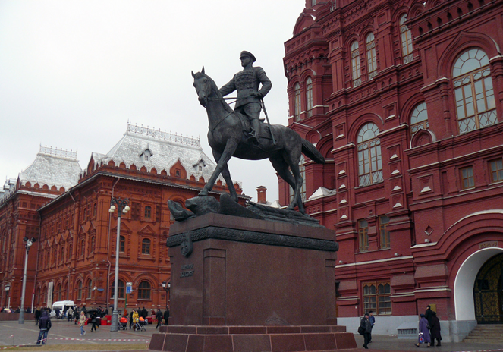
Памятник Жукову
На Манежной площади перед зданием исторического музея, недалеко от Александровского сада, нашему взору предстаёт памятник маршалу, четырежды герою Георгию Константиновичу Жукову. Автором этой скульптуры является В. М. Клыков. Памятник был установлен в Москве на Манежной площади 8 мая 1995 года в честь 50-летия победы в Великой Отечественной войне. Вес мемориальной скульптуры составляет не менее 100 тонн. Г.К. Жуков запечатлён в славный момент своей жизни - 24 июня 1945года, когда он руководил парадом Победы на Красной площади.

Slide 12
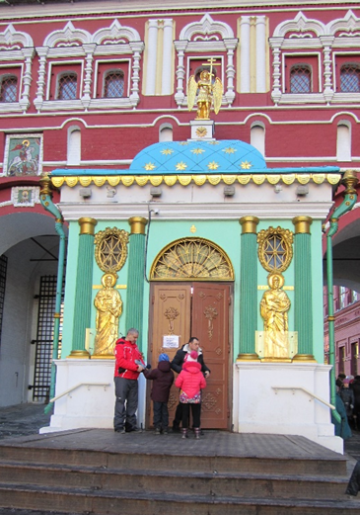
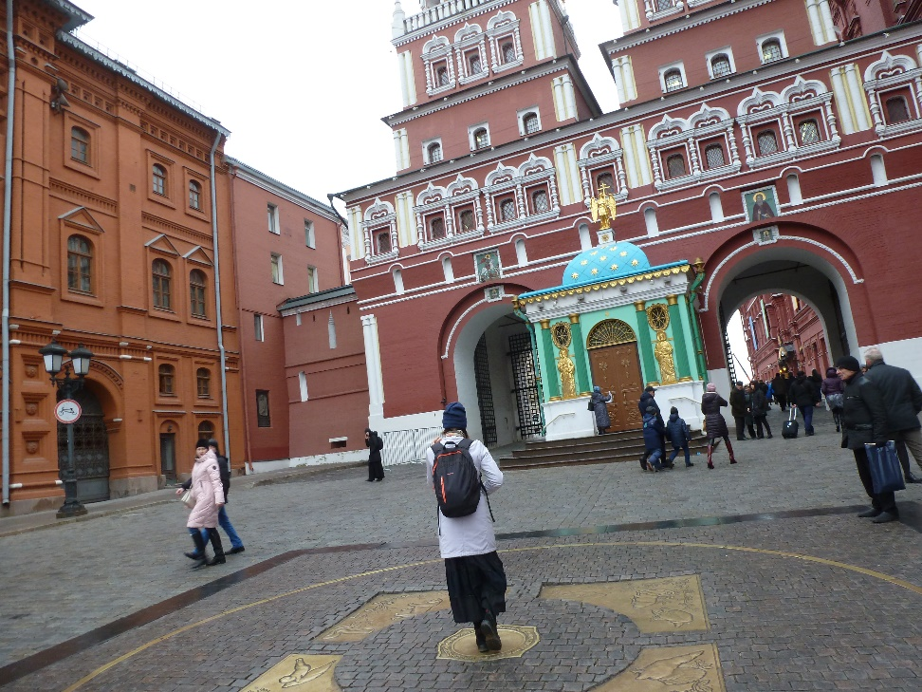
Вход на Красную площадь
У русских есть традиция: ворота - вход и выход из города - осеняли наверху иконами. Для защиты Иверской иконы Божией Матери от ветра и дождя был сделан небольшой деревянный навес, а позже воздвигли часовню, где служили монахи Иверской общины.

Slide 13
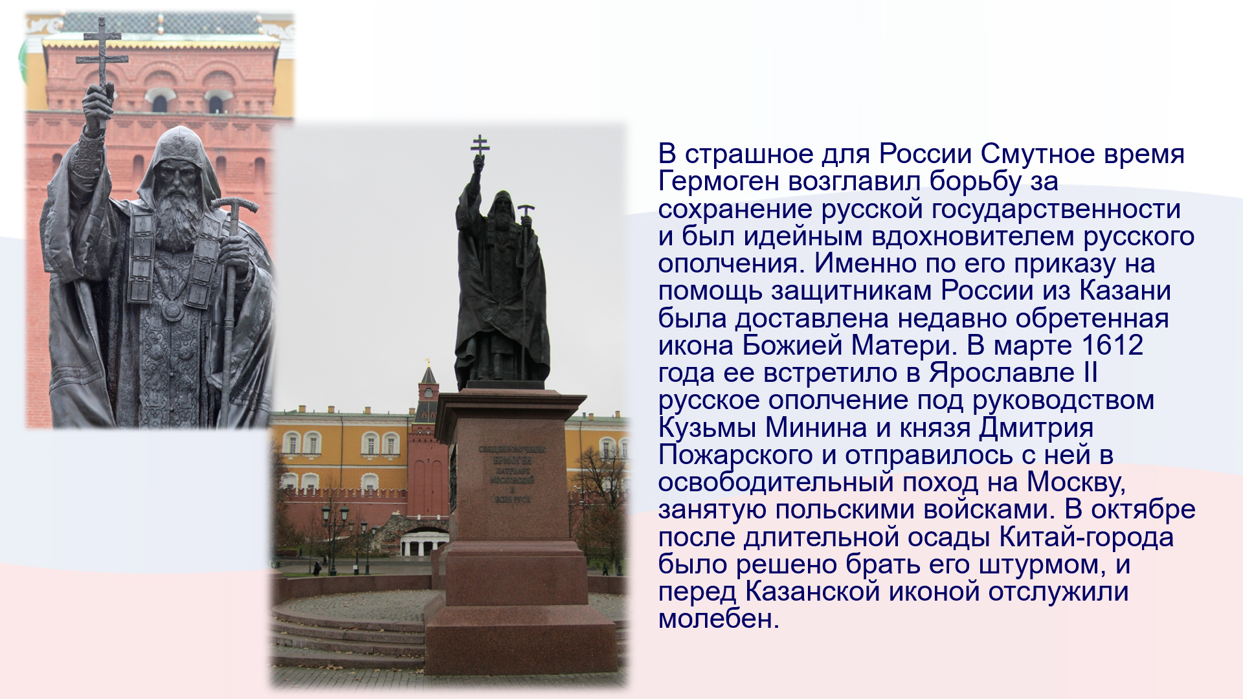
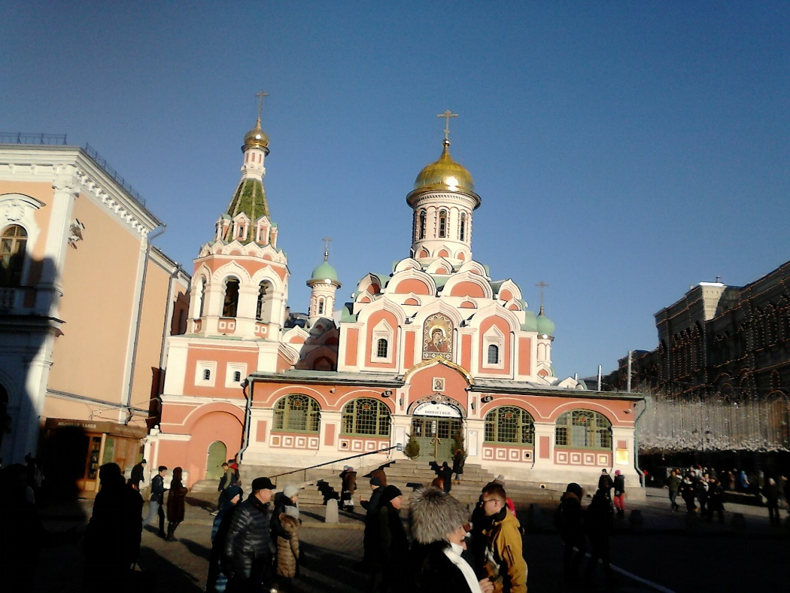
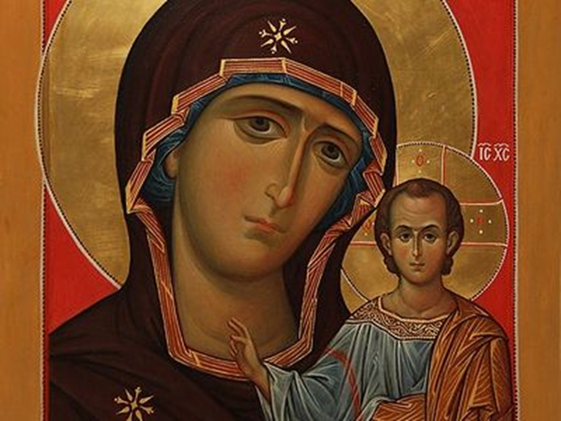
Казанский собор
Особое почитание получил в древней столице каменный собор, построенный в 1635–1636 годах на углу Красной площади на средства царской семьи (также при участии князя Пожарского). Он был освящен во имя Казанской иконы Божией Матери – главной святыни Второго народного ополчения. Этот красочный одноглавый собор с горкой кокошников строился по образцу Малого собора Донского монастыря.
  С Казанской иконой, спасшей Россию от Лжедмитрия, связывали надежду на спасение православной России и всех христиан.

Slide 14
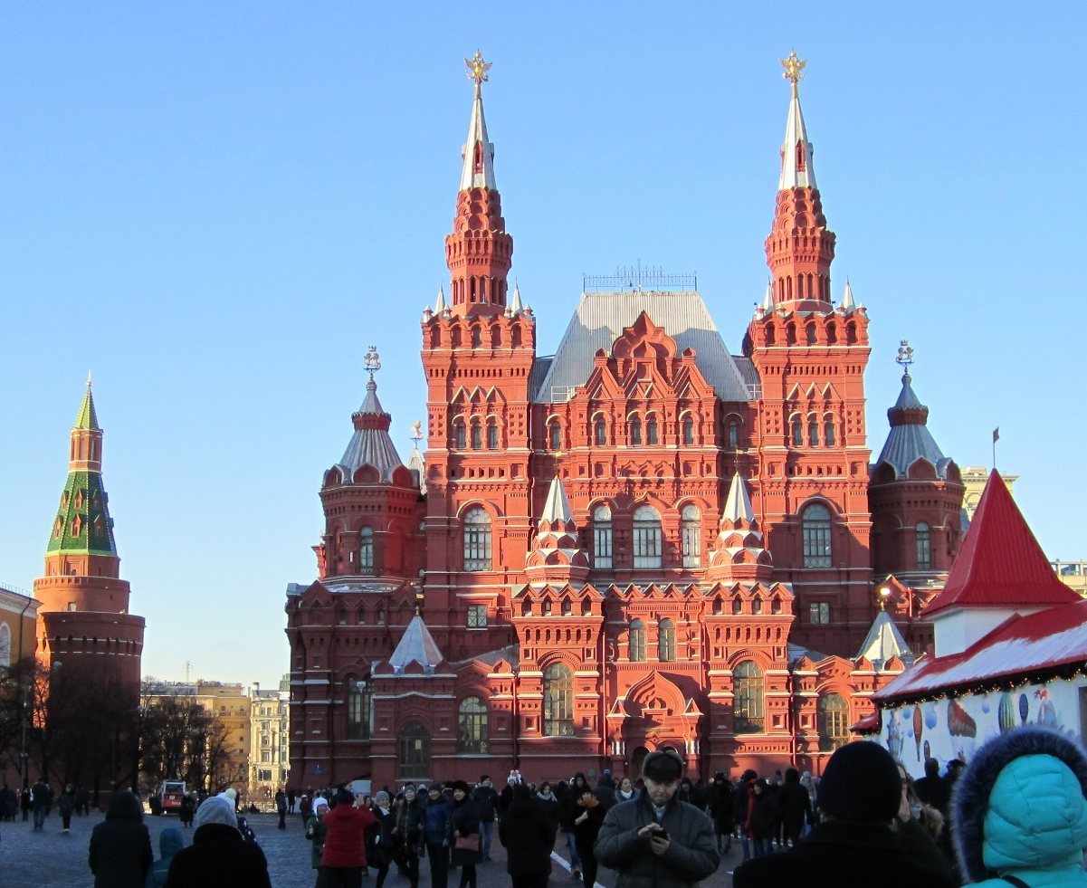
Исторический музей
Музей имени Его Императорского Высочества Государя Наследника Цесаревича» (ныне - Государственный Исторический музей) был создан на основании указа российского императора Александра II. Произошло это событие в 1872 году, 21 февраля.
Здание исторического музея построенное в псевдорусском стиле по проекту архитектора Владимира Шервуда и инженера Анатолия Семёнова в конце 19 века, органично вписывается в архитектурный ансамбль Красной площади. Основой коллекции музея стали экспонаты привезённые участниками крымской войны 1854 года.

Slide 15
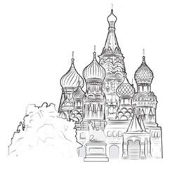
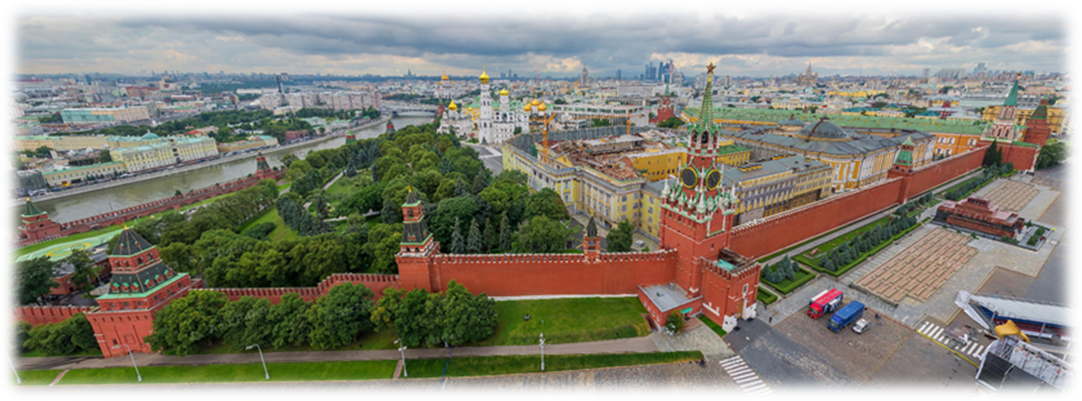


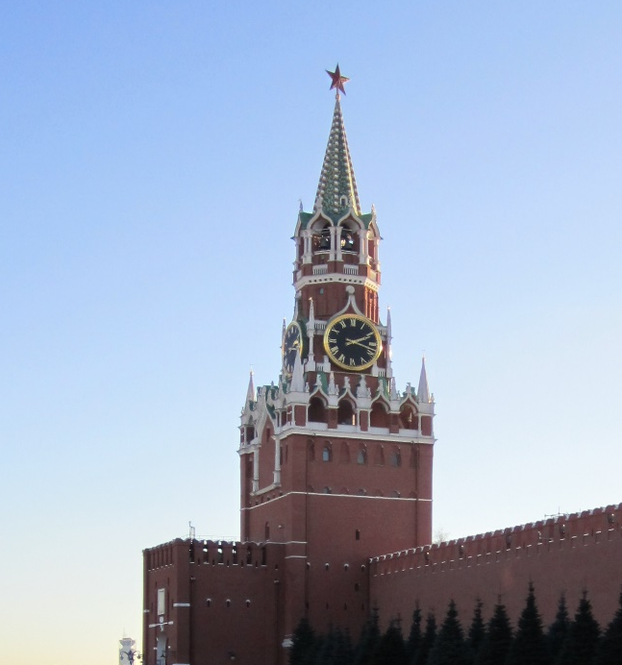
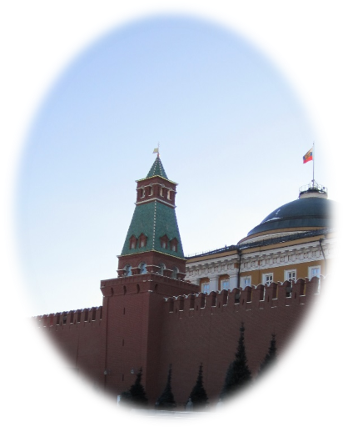
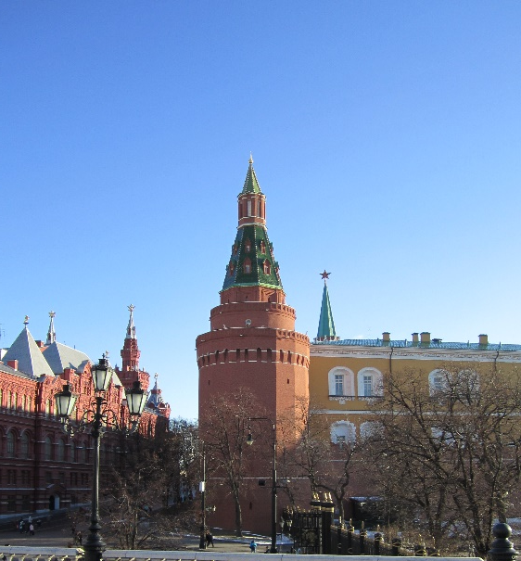
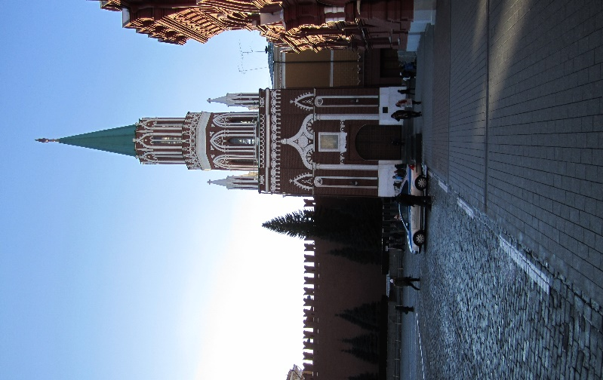
Кремлевские башни Красной площади

Slide 16
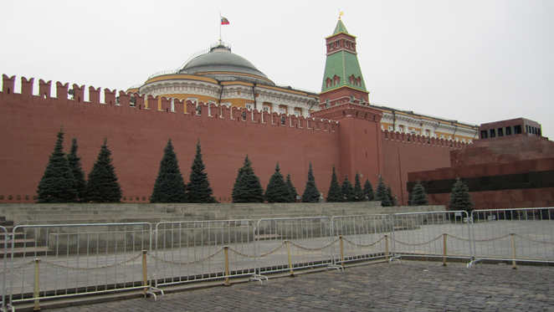
Наша память
Мавзолей Ленина построен архитектором Алексеем Щусевым и открыт 1 августа 1924 года. Современный мавзолей сделали из железобетона и облицевали гранитом, открыли для посетителей 1 августа 1930 года.
У кремлёвской стены за мавзолеем находятся захоронения видных деятелей нашего государства, героев нашей страны.

Slide 17
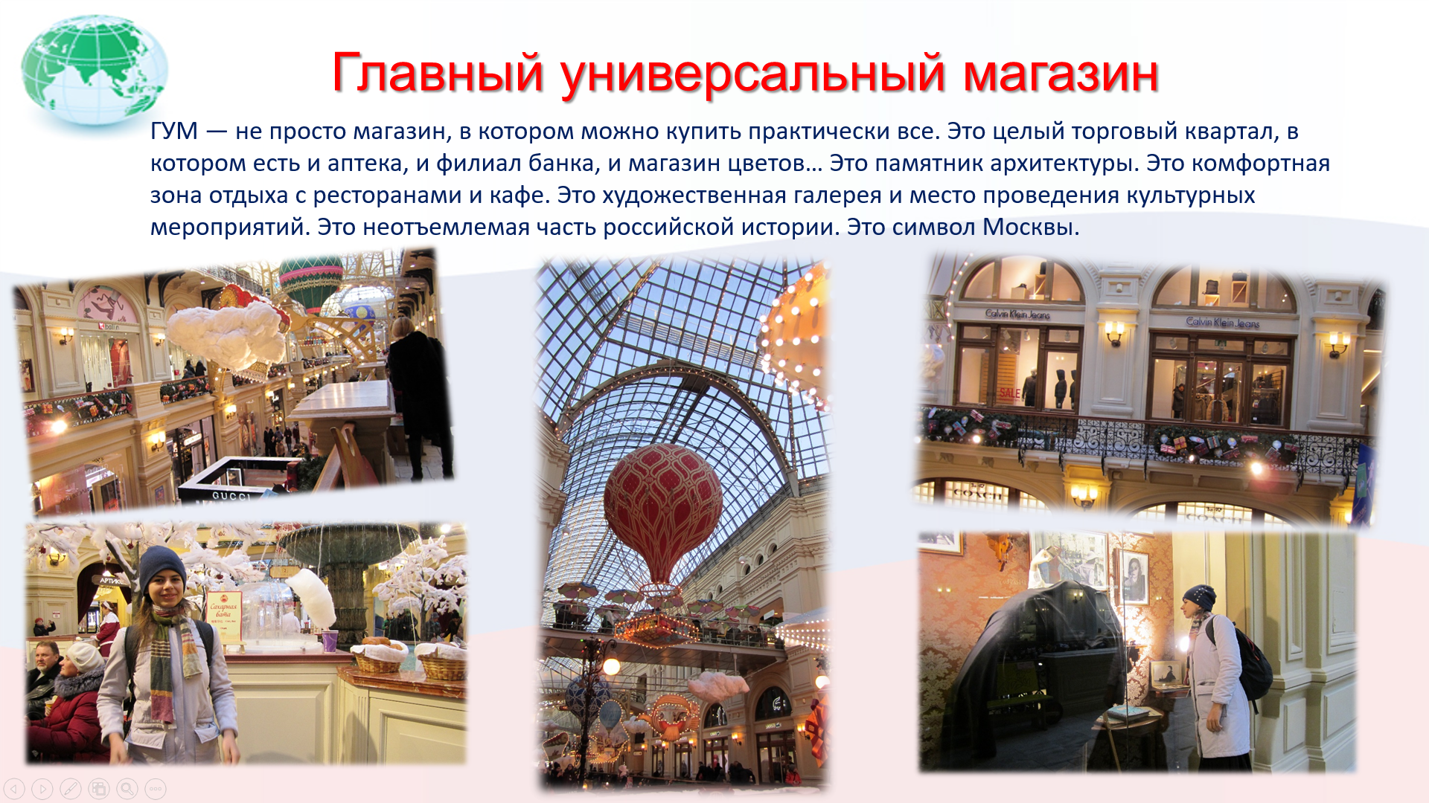
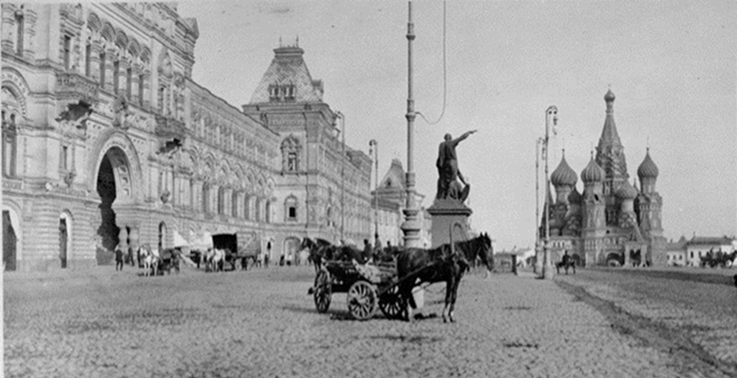
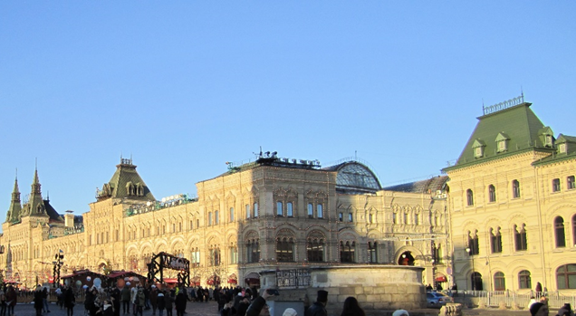
ГУМ
Главный универсальный магазин до 1921года назывался Верхние торговые ряды. Был открыт в 1893году. На то время это был самый крупный пассаж Европы. Являясь самым крупным и высоко техничным торговым сооружением он так же как и исторический музей построен в псевдорусском стиле и великолепно дополняет архитектурный ансамбль Красной площади. Над его созданием работали архитектор Александр Померанцев и создатель известной радио и телебашни инженер Владимир Шухов.

Slide 18
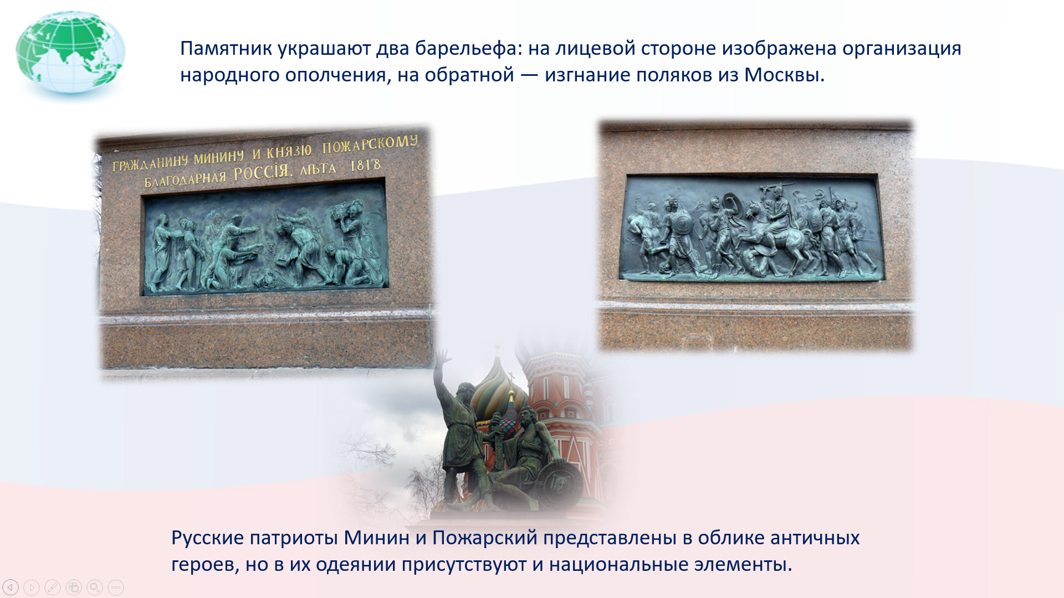

Памятник Минину и Пожарскому
Памятник Минину и Пожарскому был построен на народные деньги.
6 сентября 1817 году Москву прибыл памятник Минину и Пожарскому; он был отлит в Санкт-Петербурге и доставлялся водным путём через Нижний Новгород.
На самом деле, памятник Минину и Пожарскому символизирует два события – освобождение Руси от инозменых захватчиков в 1612 году и победу в Отечественной войне, которая также вошла в историю как «народная война».
Кузьма Минин, обращаясь к раненому князю Дмитрию Пожарскому, рукой указывает на Кремль, где находятся иноземные захватчики. В движениях Минина, его жестах, в мече, который он подает князю Пожарскому, читается призыв возглавить народное ополчение и изгнать поляков из Москвы. Пожарский опирается на щит с ликом Спаса Нерукотворного и готовится встать.

Slide 19
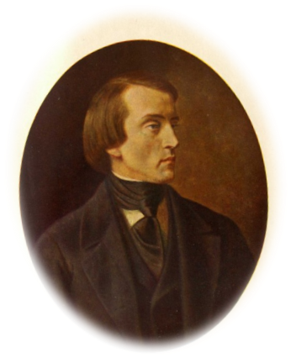
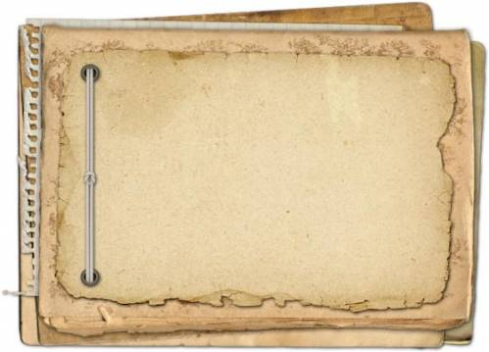
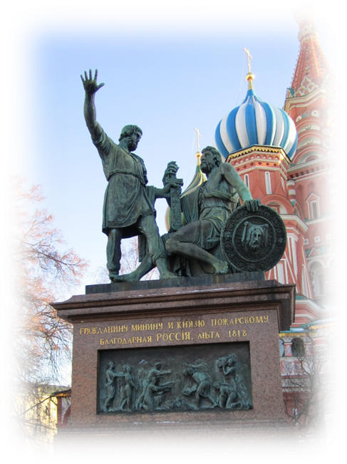

Когда я прохожу мимо этого монумента, когда я рассматриваю его, друзья мои, что со мной тогда делается! Какие священные минуты доставляет мне это изваяние! Волосы дыбом подымаются на голове моей, кровь быстро стремится по жилам, священным трепетом исполняется все существо мое, и холод пробегает по телу. Вот, — думаю я, — вот два вечно сонных исполина веков, обессмертившие имена свои пламенною любовью к милой родине. Они всем жертвовали ей: имением, жизнью, кровью. Когда отечество их находилось на краю пропасти, когда поляки овладели матушкой-Москвой, когда вероломный король их брал города русские, — они одни решились спасти ее, одни вспомнили, что в их жилах текла кровь русская. В сии священные минуты забыли все выгоды честолюбия, все расчеты подлой корысти — и спасли погибающую отчизну. Может быть, время сокрушит эту бронзу, но священные имена их не исчезнут в океане вечности. Поэт сохранит оные в вдохновенных песнях своих, скульптор в произведениях волшебного резца своего. Имена их бессмертны, как дела их. Они всегда будут воспламенять любовь к родине в сердцах своих потомков. Завидный удел! Счастливая участь!.
В.Г.Белинский
Монумент превратился во всероссийский символ патриотизма.

Slide 20
Храм «Покрова что на Рву»
Собор Покрова Богородицы, что на Рву строился с 1555 по 1561 год по приказу царя Ивана Грозного. Собор объединяет десять церквей, часть из которых освящены в честь святых, дни памяти которых пришлись на решающие бои за Казань. Считается, что собор строили мастера Барма и Постник. В 1588 году над могилой Василия Блаженного, рядом с храмом была пристроена одноглавая церковь, поэтому и весь собор называют не только Покровским, но и храм Василия Блаженного.
Далее
Назад

Slide 21
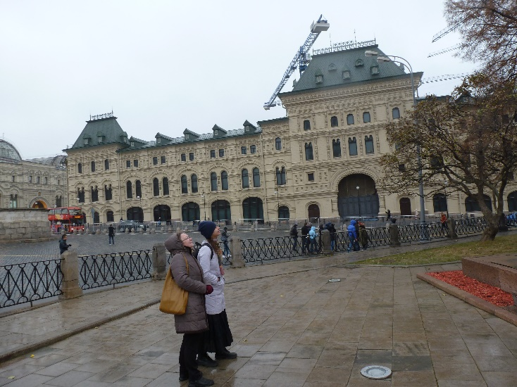
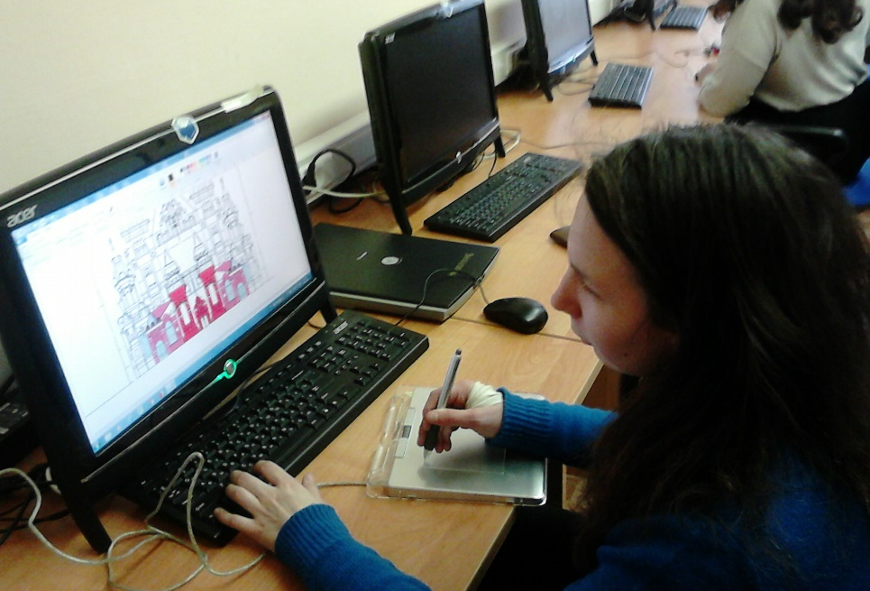
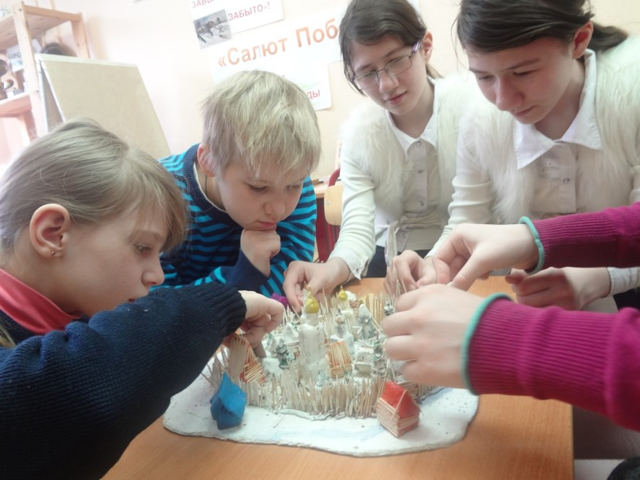
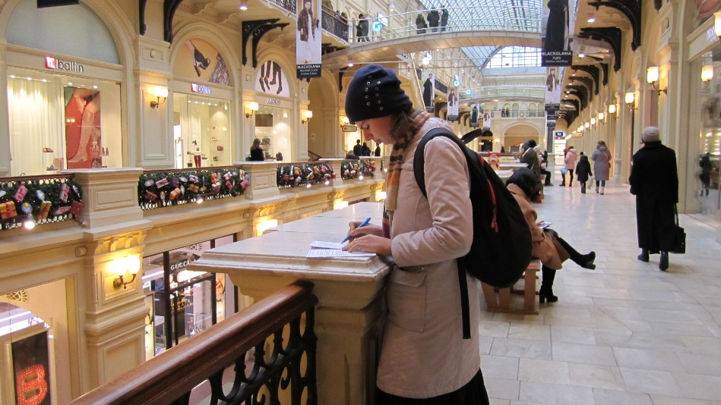
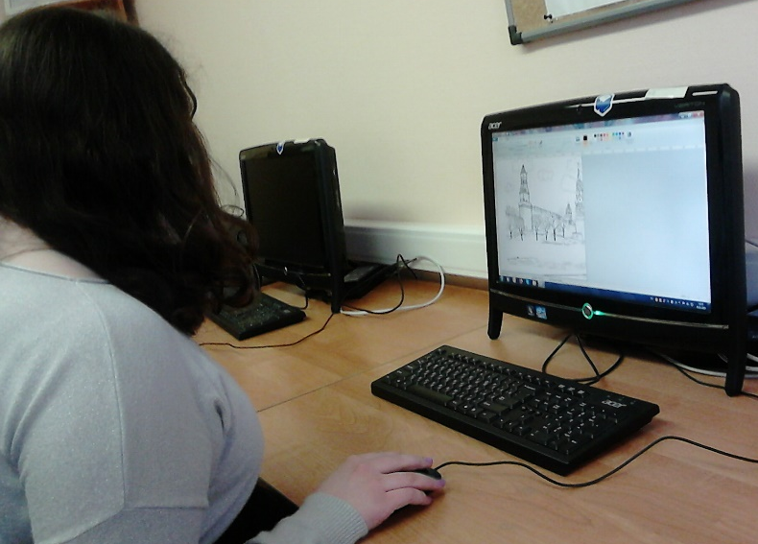
Работа учащихся

Slide 22
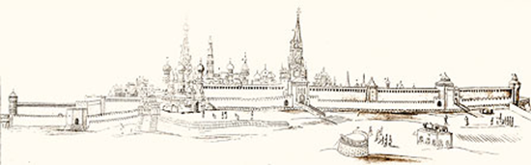

Историко-географический КВЕСТ
«Москва….
Как много в этом звуке
Для сердца русского слилось!
Как много в нем отозвалось!»

Slide 23




Дорогой исследователь!
Есть к тебе вопросы:
1.Посмотрите на слепую схему Красной площади. На месте, отмеченном красным крестиком, расположен памятник архитектуры. Когда он был создан, согласно информации на памятнике и кем переделан?
2. Какое здание находиться по адресу: Москва, Красная площадь, дом 2?
3. Где на площади можно увидеть необычную птицу- двуглавого орла – и что она символизирует?
4. Определи дату сооружения памятника московскому князю Дмитрию Пожарскому и нижегородскому купцу Козьме Минину.
С помощью хода шахматного коня в любом направлении найди названия московских улиц и площадей, зашифрованные в этой слоговой таблице.( слоги и буквы можно брать только один раз)
1
2
3
4
5
БО | МО | МА | КРА | ОР
НЕЖ | СНА | ДЫН | НА | Я
ХО | ЛОТ | НА | Я | Я
Я |  | ВА | КА | Я

Slide 24
Разгадай кроссворд.
Определи, что зашифровано в этой поговорке?
«Пока пальцы не ………, иголку не………………..».
Для первого слова поставь глагол «сойтись» в форму 3-его лица множественного числа будущего времени. Для второго слова подберите синоним (глагол) к словосочетанию «крепко взять».
Верите ли вы, что…….
Покровский собор был построен по указу Ивана Грозного.
Красная площадь всегда была пешеходной.
Памятник Минину и Пожарскому всегда стоял перед Покровским собором.
Красную площадь называли Торгом, Пожаром, Троицкой.
Часть городского посада называлась Китай город, потому что там проживали китайцы.
1
2
3
4
5
6
7
8
10
11
12
Задания:
1. Какое название имеет небольшое белое круглое сооружение(место) перед Покровским собором?
2.Памятник-усыпальница на Красной площади у Кремлёвской стены.
3. Какой титул был у Александра II ?
4. Памятник архитектуры (до 1921 года — Верхние торговые ряды).
5. Древняя улочка, уходящая от Красной площади на восток к Китай- городу и названная в честь святой, церковь которой стоит на этой же улице.
6. Проездная башня Кремля.
7. Кому воздвигнут памятник на Манежной площади перед Историческим музеем?
8. 4 ноября отмечаем праздник ……………
9. Так называется пол Красной площади?
10. Улица, по которой проходил путь в Золотую Орду.
11. Так звали московского юродивого, имя которого носит храм на Красной площади.
12. Название городских укреплений в средневековой Руси.

Slide 25




Буклеты

Slide 26


Компьютерная графика
Безлихотнова Дарья 9 класс.
Башни Кремля.
Бердникова Наталья 9 класс. Исторический музей.

Slide 27


Графика
Глухов Никита, 7 класс. Основание Москвы. Тушь, перо.
Петросян Александр, 8 класс. Красная площадь. Графика

Slide 28

Макет древней Москвы
Байманова Надежда, Байманова Юлия, Вечерова Анастасия 7 класс

Slide 29
Список литературы
https://xn--h1aagokeh.xn--p1ai/journal/%D0%B3%D1%80%D0%B0%D0%B6%D0%B4%D0%B0%D0%BD%D0%B8%D0%BD_%D0%B8_%D0%BA%D0%BD%D1%8F%D0%B7%D1%8C/
https://um.mos.ru/houses/verkhnie_torgovye_ryady_gum/
http://msk-guide.ru/red_square.htm
http://msk-guide.ru/mavzoley_lenina.htm
Фото из архивов авторов.
https://ru.wikipedia.org/wiki/%D0%9C%D0%BE%D1%81%D0%BA%D0%BE%D0%B2%D1%81%D0%BA%D0%B8%D0%B9_%D0%9A%D1%80%D0%B5%D0%BC%D0%BB%D1%8C

